Slide 1


ΠΑΝΕΛΛΗΝΙΟΣ ΙΑΤΡΙΚΟΣ ΣΥΛΛΟΓΟΣ
ΓΕΝΙΚΟ ΚΟΙΝΟ
ΑΠΡΙΛΙΟΣ 2023

Slide 2
Ταυτότητα της έρευνας
Τύπος έρευνας
Ποσοτική τηλεφωνική έρευνα με τη χρήση δομημένου ερωτηματολογίου και την υποστήριξη Η/Υ
Περιοχή έρευνας
Οι 13 Περιφέρειες της Ελλάδας
Μέθοδος δειγματοληψίας
Αντιπροσωπευτική δειγματοληψία ανά Περιφέρεια
Μέγεθος δείγματος
1198 άτομα, άνδρες και γυναίκες άνω των 17 ετών, σε όλες τις περιφέρειες της Ελλάδας
Μέγιστο σφάλμα
2,65%(με διάστημα εμπιστοσύνης95%)
Χρόνος διεξαγωγής
12 – 21 Απριλίου 2023
Σταθμίσεις
Το δείγμα σταθμίστηκε εκ των υστέρων ως προς το φύλο και την ηλικία

Slide 3
Π.Ι.Σ.
2023

Slide 4
Είσαστε γενικά ικανοποιημένος/η ή δυσαρεστημένος/η από τις προσφερόμενες Υπηρεσίες Υγείας στη χώρα μας;

Slide 5
Είσαστε γενικά ικανοποιημένος/η ή δυσαρεστημένος/η από τις προσφερόμενες Υπηρεσίες Υγείας στη χώρα μας;

Slide 6
Είσαστε γενικά ικανοποιημένος/η ή δυσαρεστημένος/η από τις προσφερόμενες Υπηρεσίες Υγείας στη χώρα μας;

Slide 7
Αν εστιάσουμε ειδικότερα στον τομέα της Δημόσιας Υγείας (Νοσοκομεία, Κέντρα Υγείας κλπ) θα λέγατε ότι είσαστε γενικά ικανοποιημένος/η ή δυσαρεστημένος/η από τις προσφερόμενες Υπηρεσίες Δημόσιας Υγείας στη χώρα μας;

Slide 8
Αν εστιάσουμε ειδικότερα στον τομέα της Δημόσιας Υγείας (Νοσοκομεία, Κέντρα Υγείας κλπ) θα λέγατε ότι είσαστε γενικά ικανοποιημένος/η ή δυσαρεστημένος/η από τις προσφερόμενες Υπηρεσίες Δημόσιας Υγείας στη χώρα μας;

Slide 9
Αν εστιάσουμε ειδικότερα στον τομέα της Δημόσιας Υγείας (Νοσοκομεία, Κέντρα Υγείας κλπ) θα λέγατε ότι είσαστε γενικά ικανοποιημένος/η ή δυσαρεστημένος/η από τις προσφερόμενες Υπηρεσίες Δημόσιας Υγείας στη χώρα μας;

Slide 10
Η ικανοποίηση σας οφείλεται σε τι από τα παρακάτω; ΠΟΛΛΑΠΛΕΣ ΕΠΙΛΟΓΕΣ
*Βάση: Όσοι δήλωσαν ότι είναι ικανοποιημένοι

Slide 11
Η δυσαρέσκειά σας οφείλεται σε τι από τα παρακάτω; ΠΟΛΛΑΠΛΕΣ ΕΠΙΛΟΓΕΣ
*Βάση: Όσοι δήλωσαν ότι είναι δυσαρεστημένοι

Slide 12
Έχοντας πια μία χρονική απόσταση από την κορύφωση της πανδημίας του κορονοϊού , γενικά, είσαστε ικανοποιημένος ή δυσαρεστημένος από τη λειτουργία του συστήματος υγείας της χώρας μας , κατά τα διάρκεια της πανδημίας;

Slide 13
Σε σχέση με την ιατρική σας περίθαλψη
τι επισκέπτεστε κυρίως (συχνότερα);
ΈΩΣ 2 ΕΠΙΛΟΓΕΣ

Slide 14
Σε σχέση με την ιατρική σας περίθαλψη
τι επισκέπτεστε κυρίως (συχνότερα);

Slide 15
Σε σχέση με την ιατρική σας περίθαλψη
τι επισκέπτεστε κυρίως (συχνότερα);

Slide 16
Είσαστε γενικά ικανοποιημένος/η ή δυσαρεστημένος/η από τις προσφερόμενες υπηρεσίες Υγείας από τον ιδιώτη ιατρό που επισκεφθήκατε ή την ιδιωτική κλινική;

Slide 17
Κατά τα τελευταία δύο- τρία χρόνια, κατά τη γνώμη σας, η ποιότητα των παρεχομένων υπηρεσιών υγείας έχει βελτιωθεί ή έχει χειροτερεύσει;

Slide 18
Θεωρείτε ότι το κόστος των ιατρικών υπηρεσιών τα τελευταία δύο-τρία χρόνια…:

Slide 19
Πρόσφατα ο Πανελλήνιος Ιατρικός Σύλλογος διατύπωσε κάποιες προτάσεις με στόχο τη βελτίωση των παρεχόμενων υπηρεσιών υγείας.
Για ποιες από τις παρακάτω έχετε θετική ή αρνητική άποψη;

Slide 20
Εσείς και η οικογένεια σας έχετε εγγραφεί για προσωπικό γιατρό:

Slide 21
Εσείς και η οικογένεια σας έχετε εγγραφεί για προσωπικό γιατρό:

Slide 22
Εσείς και η οικογένεια σας έχετε εγγραφεί για προσωπικό γιατρό:

Slide 23
Τι άποψη έχετε για τη δραστηριότητα του Πανελλήνιου Ιατρικού Συλλόγου (δράση στην πανδημία, άλλες παρεμβάσεις για τη δημόσια υγεία κλπ);

Slide 24
Τι άποψη έχετε για τη δραστηριότητα του Πανελλήνιου Ιατρικού Συλλόγου (δράση στην πανδημία, άλλες παρεμβάσεις για τη δημόσια υγεία κλπ);

Slide 25
Τι άποψη έχετε για τη δραστηριότητα του Πανελλήνιου Ιατρικού Συλλόγου (δράση στην πανδημία, άλλες παρεμβάσεις για τη δημόσια υγεία κλπ);

Slide 26
Πιστεύετε ότι είναι σωστό ένα ιατρείο δερματολόγου να στεγάζεται στον ίδιο χώρο με μια επιχείρηση αισθητικής και ένα οφθαλμολογικό ιατρείο να συστεγάζεται με ένα κατάστημα οπτικών ;

Slide 27
Πιστεύετε ότι είναι σωστό ένα ιατρείο δερματολόγου να στεγάζεται στον ίδιο χώρο με μια επιχείρηση αισθητικής και ένα οφθαλμολογικό ιατρείο να συστεγάζεται με ένα κατάστημα οπτικών ;

Slide 28
Πιστεύετε ότι είναι σωστό ένα ιατρείο δερματολόγου να στεγάζεται στον ίδιο χώρο με μια επιχείρηση αισθητικής και ένα οφθαλμολογικό ιατρείο να συστεγάζεται με ένα κατάστημα οπτικών ;

Slide 29
ΔΗΜΟΓΡΑΦΙΚΑ
ΣΤΟΙΧΕΙΑ

Slide 30
Ηλικιακή Ομάδα:

Slide 31


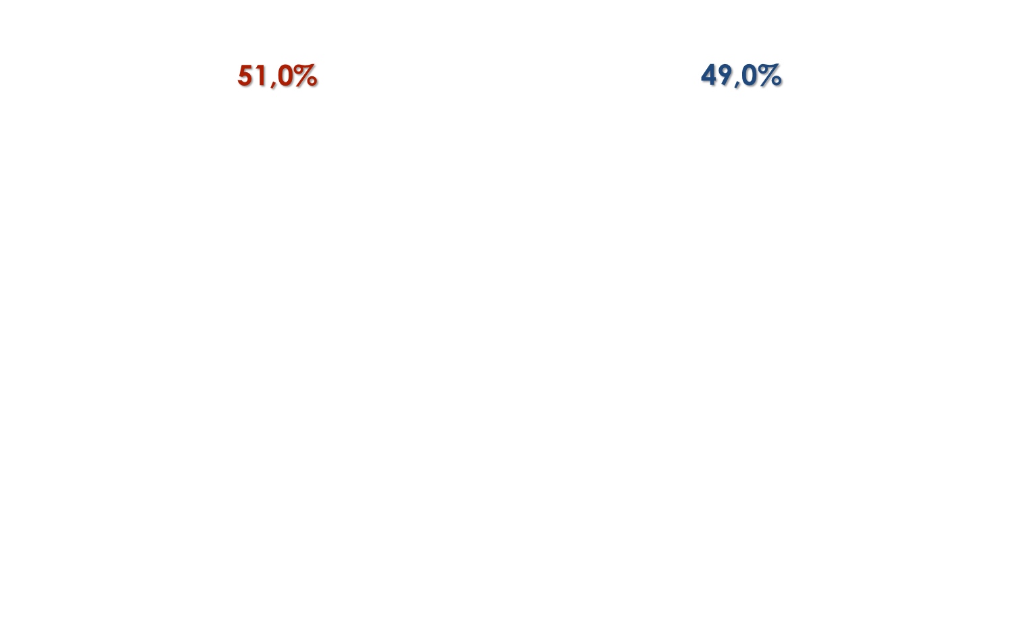
Φύλο
Γυναίκες
Άνδρες

Slide 32
Σε ποια θέση της κλίμακας βρίσκεται το συνολικό μηνιαίο οικογενειακό εισόδημα
του νοικοκυριού σας;

Slide 33
Οικογενειακή κατάσταση:
2,0%

